Slide 1







Нейросеть с нуля
Проект подготовили студенты УГАТУ ФИРТ:
Иван Коханчиков ПРО-129
Карина Вахитова ПРО-128
Кузнецов Кирилл ПРО-128

Slide 2
Актуальность и целевая аудитория
Актуальность нейросетей в современном мире сложно переоценить и понимание их работы безусловный плюс в работе программиста.
Целевая аудитория данного проекта – люди, которые на простом примере хотели бы понять структуру и принцип работы нейросети

Slide 3
Место в конкурентном ряду
Мы в первую очередь конкурируем с интернет ресурсами, обучающими принцип работы нейросети на сложных и непонятным примерах.
Цель создания
Создание нейросети с нуля

Slide 4
Архитектура работы
Мы написали нашу программу на C++
Это язык с большим потенциалом для оптимизации кода, что крайне важно в сфере создания нейросетей

Slide 5
Сценарий работы
Реализация модели в коде
Создание математической модели
Поиск информации

Slide 6
Сценарий работы
Создание Дата Сета
Обучение нейросети
Проверка статистики успешности угадывания

Slide 7
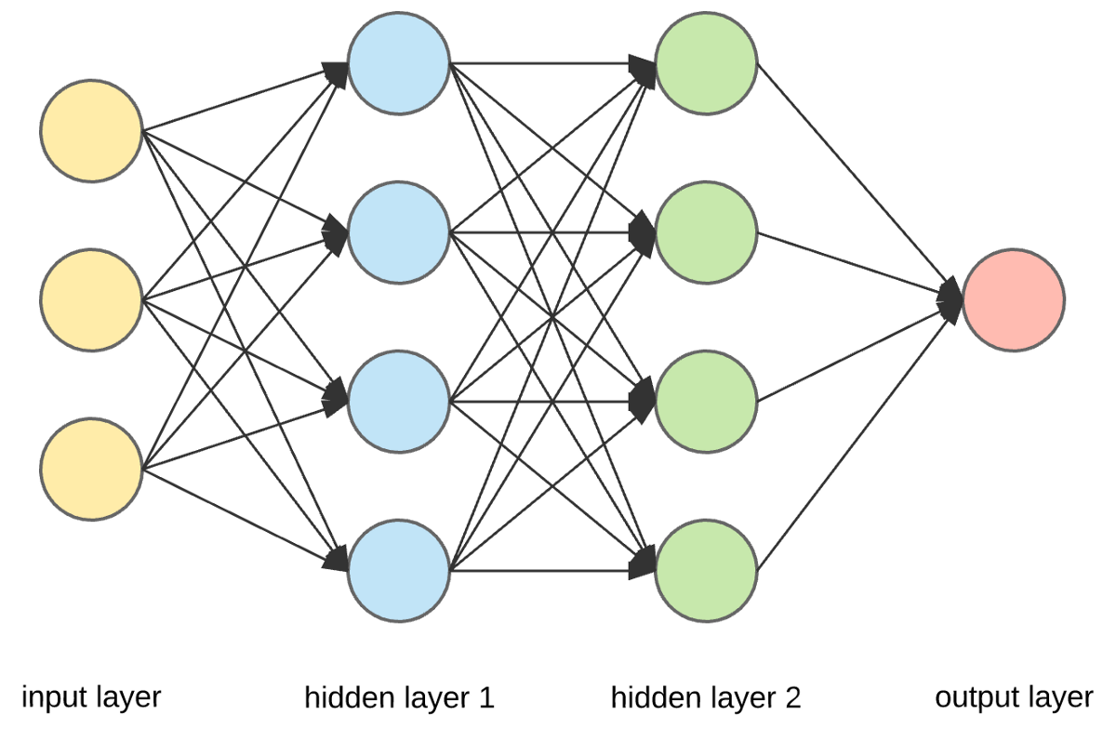
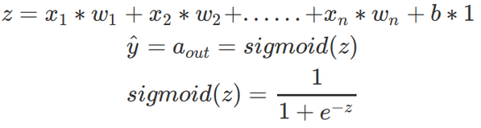
Объяснение работы

Slide 8
